Slide 1
2024/01/14 Meeting Report

Slide 2
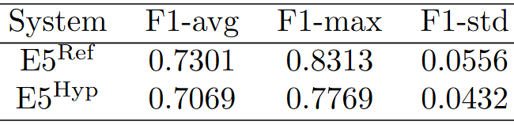
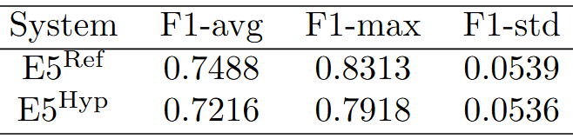
E5 model 的實驗數據
First 20 seeds
Second 20 seeds
Notes:
一般 learning rate 都會根據 batch size 做一些 scale 的操作。這裏用的是lr x batch_size / 256」。
Learning rate 小 under-fitting
Learning rate 大 unstable

Slide 3
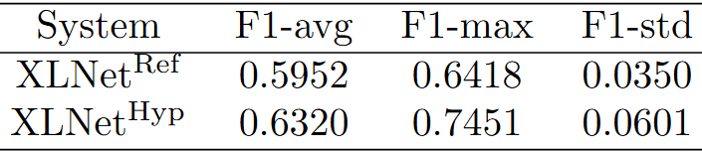
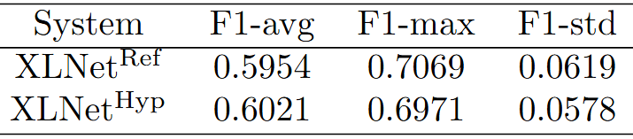
XLNet 的實驗數據
First 20 seeds
Second 20 seeds
Notes:
一般 learning rate 都會根據 batch size 做一些 scale 的操作。這裏用的是lr x batch_size / 256」。
Learning rate 小 under-fitting
Learning rate 大 unstable

Slide 4
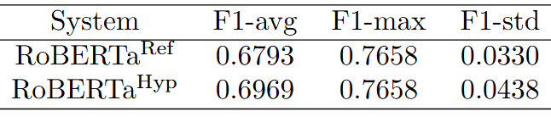
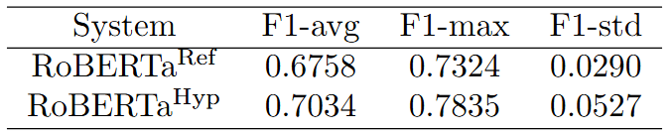
Text model 實驗數據總結
First 20 seeds
Second 20 seeds
Notes:
一般 learning rate 都會根據 batch size 做一些 scale 的操作。這裏用的是lr x batch_size / 256」。
Learning rate 小 under-fitting
Learning rate 大 unstable

Slide 5
Text model 實驗數據總結
沒辦法看出一個趨勢
Notes:
一般 learning rate 都會根據 batch size 做一些 scale 的操作。這裏用的是lr x batch_size / 256」。
Learning rate 小 under-fitting
Learning rate 大 unstable

Slide 6
後續實驗
使用不同 audio model (HuBERT、WavLM)產生其他的 transcript
Notes:
一般 learning rate 都會根據 batch size 做一些 scale 的操作。這裏用的是lr x batch_size / 256」。
Learning rate 小 under-fitting
Learning rate 大 unstable

Slide 7
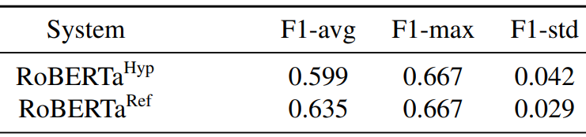
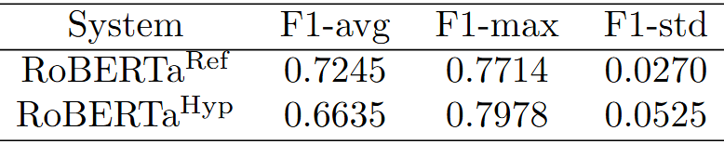
RoBERTa CLS token 實驗數據
Mean pooling
CLS token
Notes:
一般 learning rate 都會根據 batch size 做一些 scale 的操作。這裏用的是lr x batch_size / 256」。
Learning rate 小 under-fitting
Learning rate 大 unstable

Slide 8
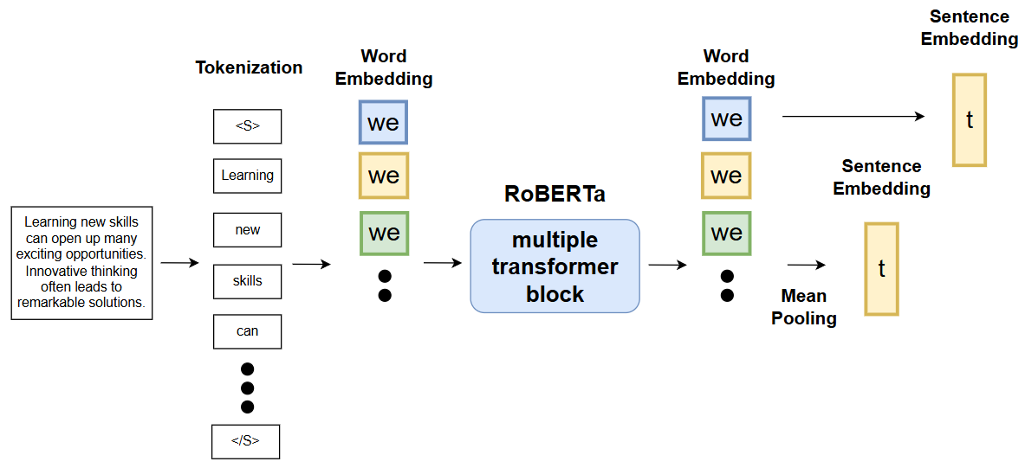
RoBERTa CLS token 實驗數據
Notes:
一般 learning rate 都會根據 batch size 做一些 scale 的操作。這裏用的是lr x batch_size / 256」。
Learning rate 小 under-fitting
Learning rate 大 unstable

Slide 9
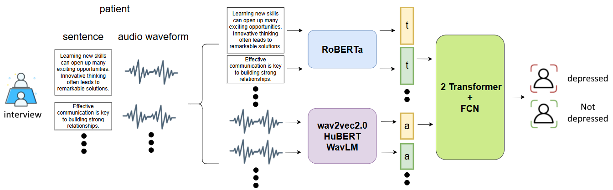
Self-supervised representations in speech-based depression detection
Notes:
一般 learning rate 都會根據 batch size 做一些 scale 的操作。這裏用的是lr x batch_size / 256」。
Learning rate 小 under-fitting
Learning rate 大 unstable

Slide 10
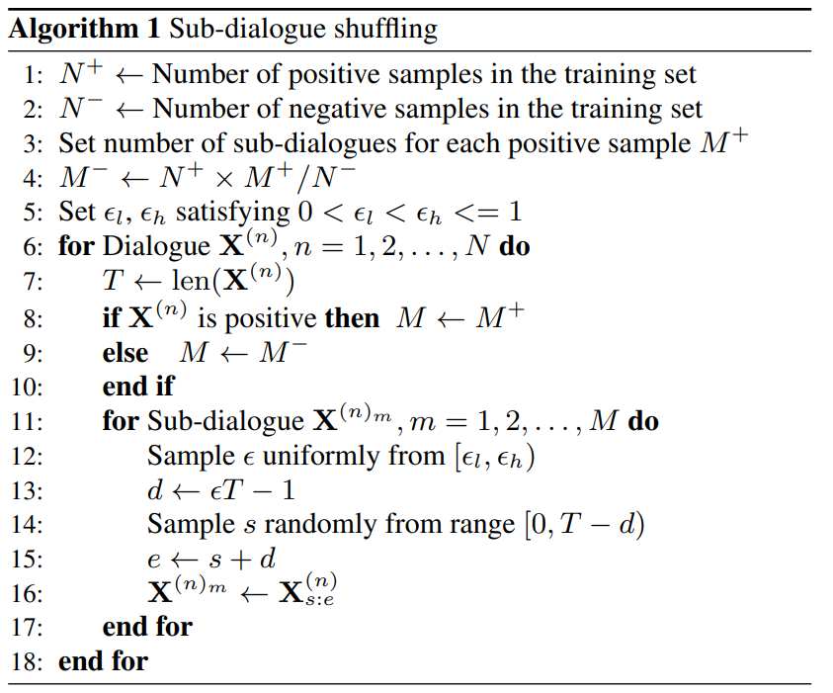
Data augmentation
Notes:
一般 learning rate 都會根據 batch size 做一些 scale 的操作。這裏用的是lr x batch_size / 256」。
Learning rate 小 under-fitting
Learning rate 大 unstable

